Slide 1
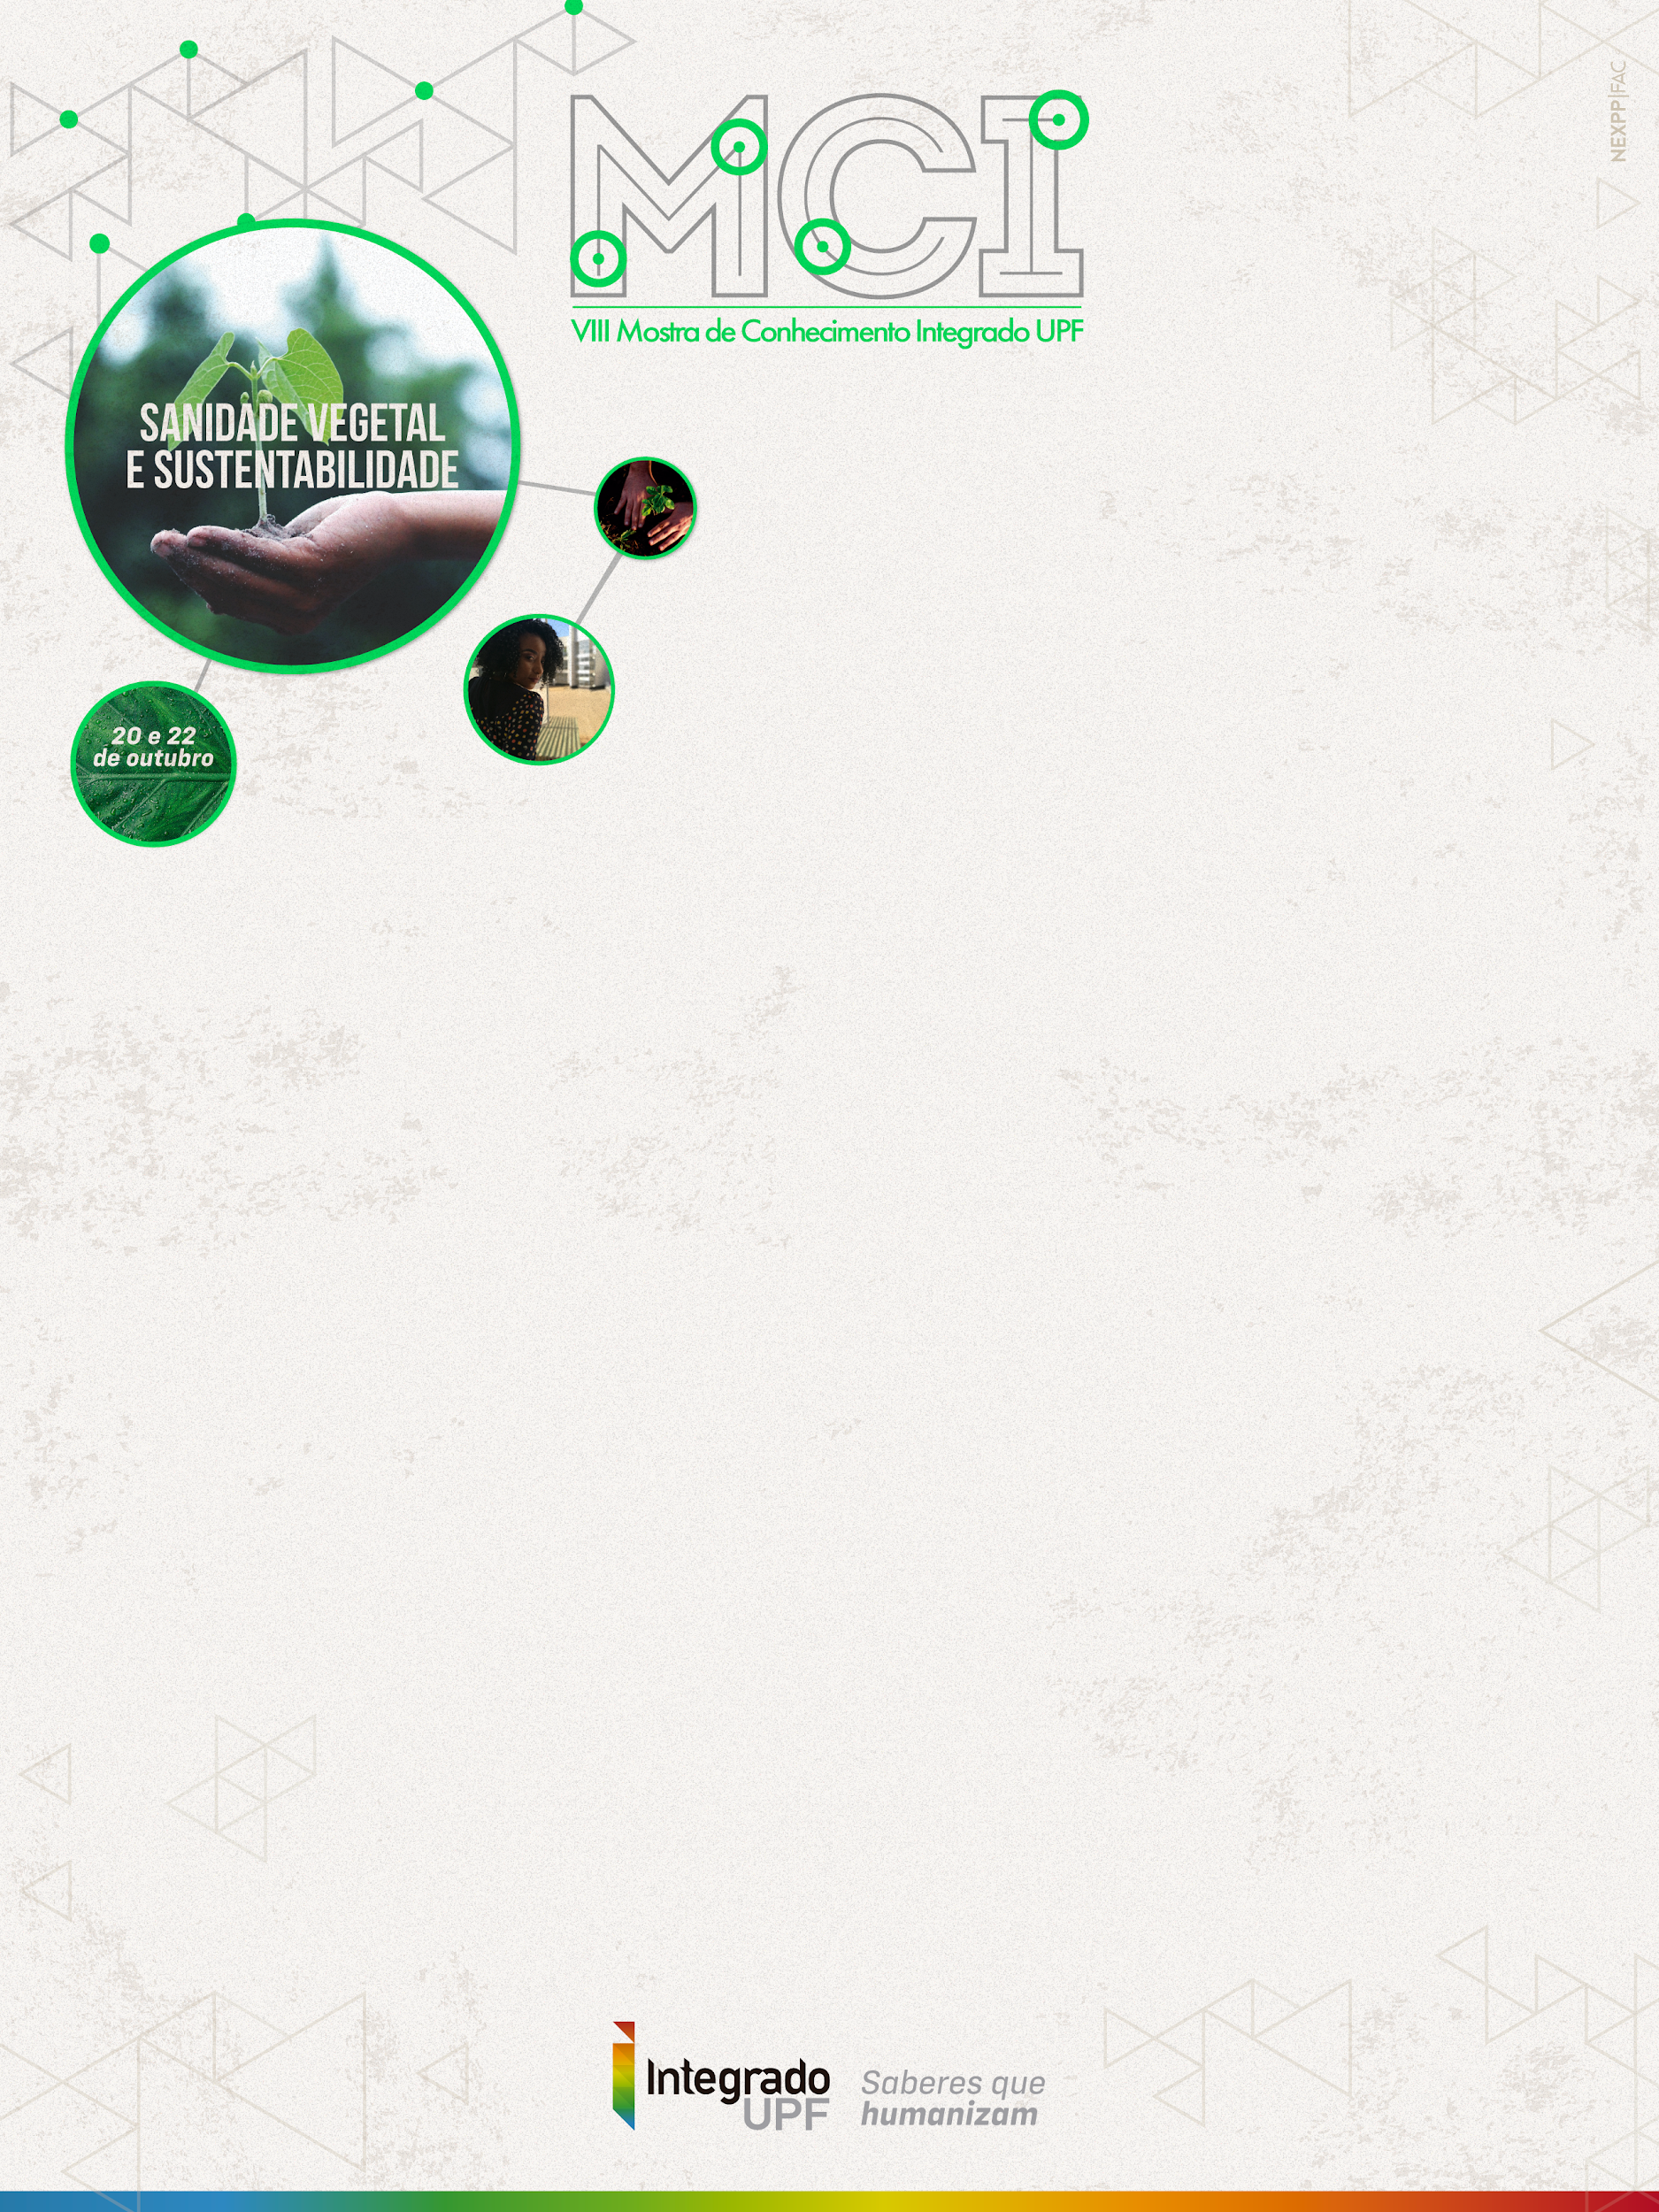
TÍTULO DO TRABALHO
TÍTULO DO TRABALHO
Autores:
Orientador:
INTRODUÇÃO
(Fonte: Arial, Tamanho: 60)
Fonte: Arial; Tamanho da fonte: 48; Texto justificado
- Objetivos
- Justificativa
- Problematização
- Hipótese
METODOLOGIA
Fonte: Arial; Tamanho da fonte: 48; Texto justificado
Pode ser apresentada na forma de fluxograma.
- Materiais e métodos
- Instrumentos diversos
FUNDAMENTAÇÃO TEÓRICA
Fonte: Arial; Tamanho da fonte: 48; Texto justificado
- Principais embasamentos
RESULTADOS OBTIDOS
Fonte: Arial; Tamanho da fonte: 48; Texto justificado
- Tópicos
- Gráficos
- Tabelas
- Mapas
CONCLUSÃO
Fonte: Arial; Tamanho da fonte: 48; Texto justificado
A conclusão pode estar junto com os resultados obtidos.
REFERÊNCIAS (Fonte: Arial, Tamanho: 48)
Fonte: Arial; Tamanho da fonte: 40; Texto justificado
Somente as que foram citadas neste trabalho.

